Slide 2
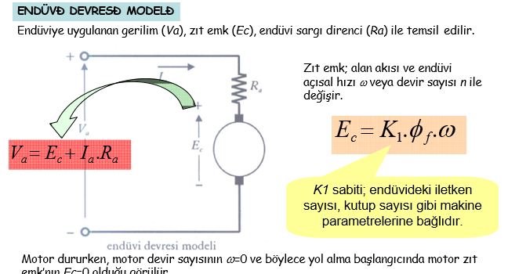
ENDÜVİ DEVRESİ MODELİ

Slide 4
UYARTIM DEVRESİ

Slide 5
DOĞRU AKIM ŞÖNT MOTOR

Slide 8
KAYNAKLAR
http://www.ozersenyurt.net/dersler/elkmot/ELK_MOT_SUR_01.pdf

